Slide 1
Runnableインターフェースの役割
AI・システムデザイン研究室
秋山・斎藤ゼミ 大学院1年 西村和真
Notes:
秋山・斎藤ゼミ 西村です。
Runnableインターフェースの役割を説明していきます。

Slide 2
結論
Runnableインターフェースの役割
→ 「スレッドで実行する処理内容を
定義すること」 スレッド内部で処理を実行する手順書といった感じ。
Notes:
結論、 Runnableインターフェースの役割は、スレッドで実行する処理内容を定義すること。もうこれにつきます。 要はスレッド内部で処理を実行する手順書といった感じです。

Slide 3
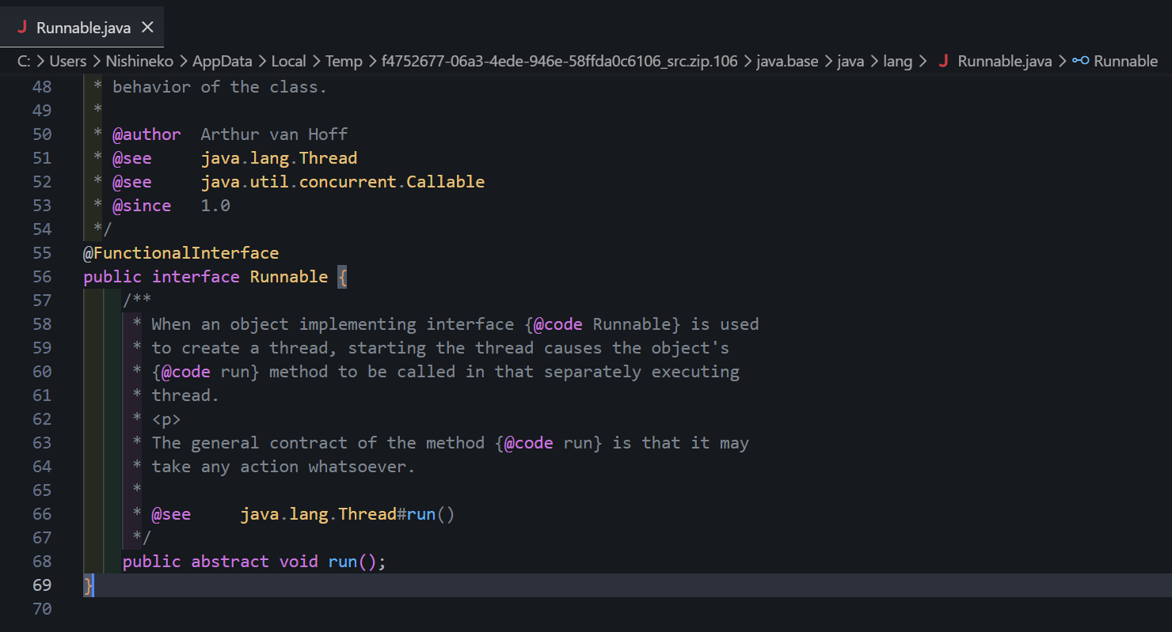

スレッドを実行した際に、中身を実装したRunメソッドが呼ばれるということ。
Notes:
では実際のソースコードを見ましょうか。これは公式サイトからダウンロードしたソースコードです。場所は上部の画像です。 見てみると、一番下らへんに、public abstract void run()とありますよね。中身定義されてないんですよ。そして英文の説明を見ると、
（Enter）Runnableインターフェースを実装したオブジェクトがスレッドの作成に使用された場合、そのスレッドを開始すると、そのオブジェクトのrunメソッドが別の実行スレッド内で呼び出される。つまり、（Enter）スレッドを実行した際に、中身を実装したRunメソッドが呼ばれるということを言ってるんですね。

Slide 4
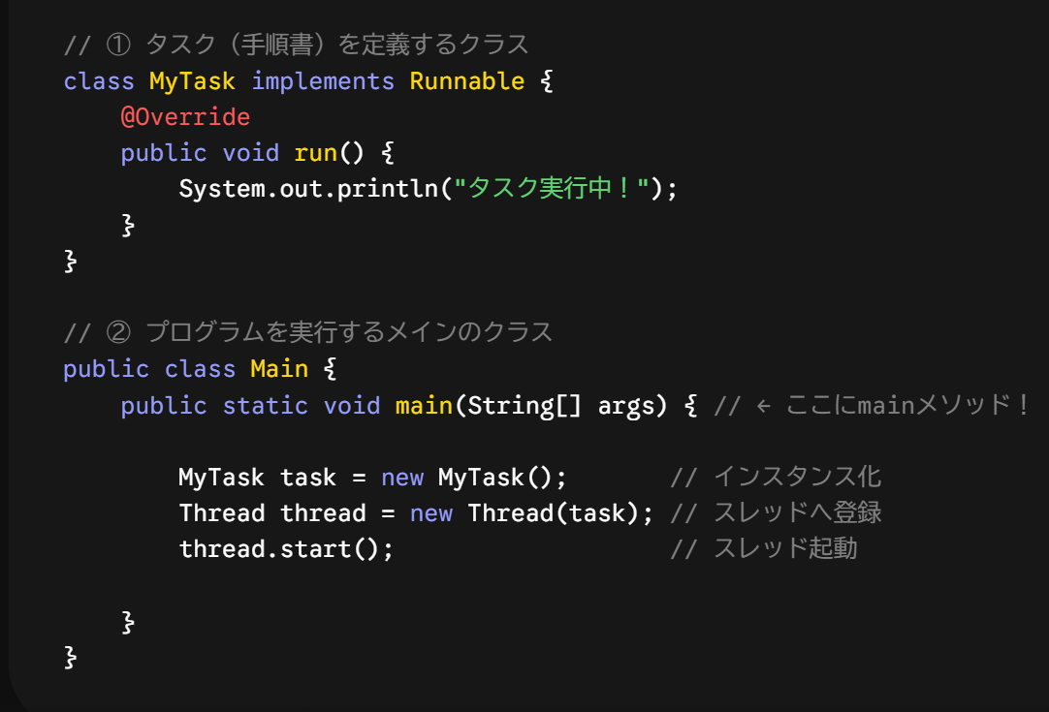
実装・書き方
Notes:
Runnableインターフェースを実装する具体的なプログラムの書き方ですね。 スレッドにしたい、つまり同時作業進めたいクラスを、一番上のMyTaskとして定義しましょう。そしてスレッドでの作業内容を書くため、 Runnableインターフェースを実装し、runメソッドをオーバーライドしましょう。 次に、Mainメソッドにて、MyTaskのインスタンス化を行ます。変数名は小文字taskですね。 次にThreadに、引数としてMyTaskのインスタンスを渡しインスタンス化します。 インスタンス化したThreadクラスにある、startメソッドを使用して終わりです。 この、インスタンス化、スレッドへ登録、スレッドの起動と３つを通じ実行となるわけですね。

Slide 5

Notes:
まとめです。Runnableの役割は、スレッドで実行する「処理内容」を定義すること。 実装のステップは、処理定義し、インスタンス化してTreadに登録すること。 以上です。ご清聴ありがとうございました

